Slide 1






Operační program
Životní prostředí
2021 – 2027
ENERGETIKA

Slide 2


OPERAČNÍ PROGRAM ŽIVOTNÍ PROSTŘEDÍ 2021–2027 (OPŽP)
OPŽP má alokaci cca 61,8 mld. Kč. Je členěn na šest hlavních oblastí, tzv. specifických cílů (SC), které se dále dělí na jednotlivá opatření. Níže jsou znázorněny jednotlivé SC společně s alokacemi.

Slide 3


ÚSPORY ENERGIE/OZE V OPŽP – komplexní projekty
Využití mixu tzv. komplexních projektů, které usilují o co nejkvalitnější energeticky úsporné renovace např. pomocí následujících kombinací opatření:
  realizace zateplení obálky budovy, včetně výměny oken,
  instalace vnějších stínících prvků eliminujících letní přehřívání budovy,
  technologie pro akumulaci, úpravu a rozvod šedých a srážkových vod,
  instalace účinných technologií snižujících spotřebu energie či zajišťujících efektivní výrobu elektřiny a tepla, primárně s využitím OZE.

Slide 4
ÚSPORY ENERGIE/OZE V OPŽP – zjednodušená administrativa
  Inovativním řešením v této oblasti je použití tzv. zjednodušených metod vykazování, které výrazným způsobem snižuje náročnosti projektů.
  Na základě zkušeností s obdobnými projekty byly stanoveny přesné jednotkové náklady, které fixně určují výši způsobilých výdajů,
  pro konečný výpočet podpory se ještě využívají další údaje, jako je míra renovace, růst stavebních cen na základě dat ČSÚ a také možnosti bonifikace, výsledná podpora je vypočtena na základě těchto faktorů,
  žadatel způsob výpočtu neřeší a využije elektronický výpočetní nástroj, který se postará o určení konečné míry podpory.

Slide 5
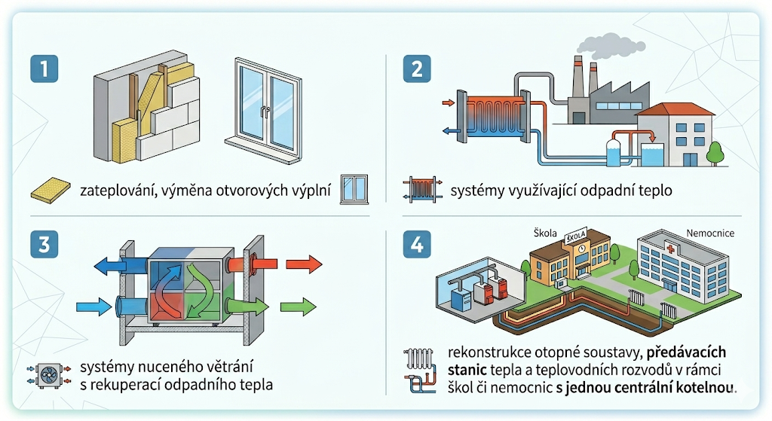
SNÍŽENÍ ENERGETICKÉ NÁROČNOSTI

Slide 6
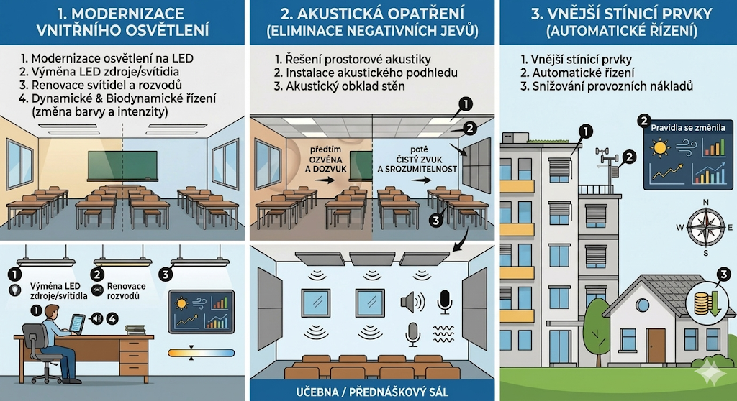
ZLEPŠENÍ KVALITY VNITŘNÍHO PROSTŘEDÍ

Slide 7
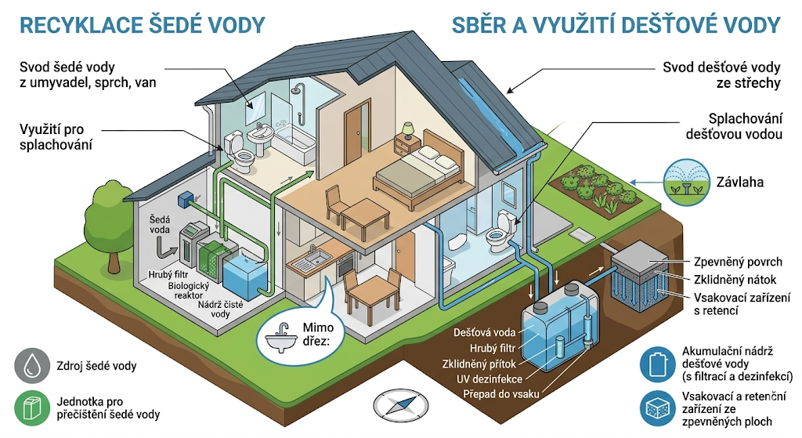
ZVÝŠENÍ ADAPTABILITY NA ZMĚNU KLIMATU

Slide 8
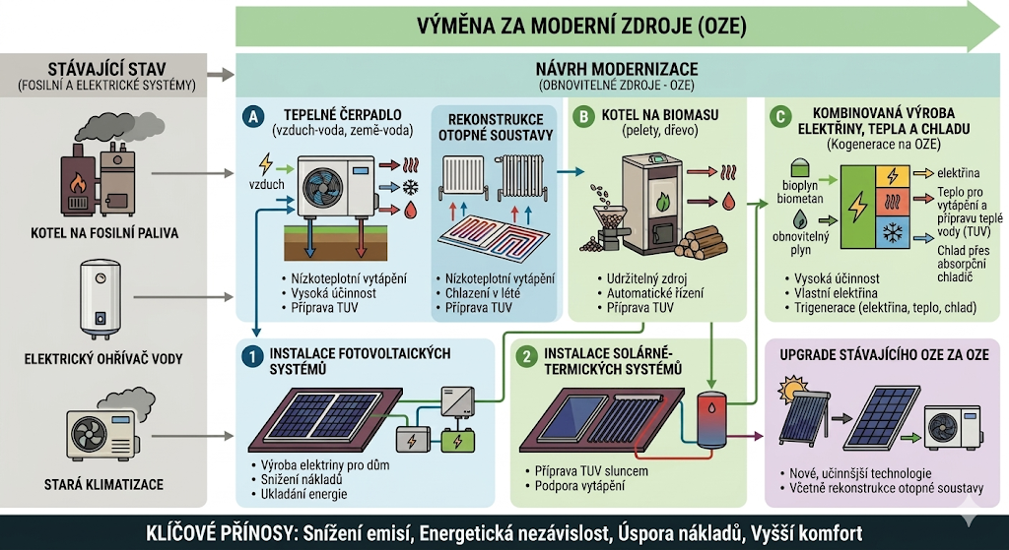
VÝSTAVBA A REKONSTRUKCE OZE

Slide 9

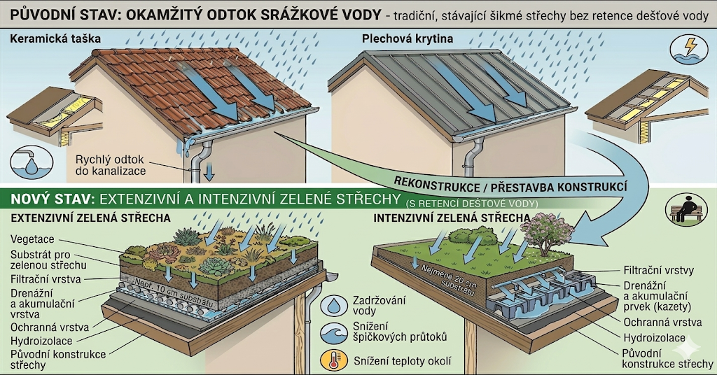
ZELENÉ STŘECHY V RÁMCI SC 1.3

Slide 10
ÚSPORY ENERGIE/OZE V OPŽP – energ.management
Na základě energetického managementu je možno pro každou budovu nastavit individuální systém dosahování úspor energie.
Pro optimální nastavení je možno využít:
asistenci při přípravě projektu
konzultaci projektové dokumentace
účast na stavebním dozoru
asistenci při provozu budovy
regulaci otopné soustavy
přizpůsobení provozu technologických zařízení novému stavu budov
proškolení uživatelů budov, zpracování
a dodržování provozních řádů apod.
MĚŘENÍ SPOTŘEBY
ENERGIE
TVORBA A AKTUALIZACE ENERG. KONCEPCÍ A PLÁNŮ
STANOVENÍ POTENCIÁLU ÚSPOR ENERGIE
POROVNÁVÁNÍ VELIKOSTI ÚSPOR
REALIZACE
OPATŘENÍ
VYHODNOCOVÁNÍ SPOTŘEBY ENERGIE

Slide 11
ÚSPORY ENERGIE/OZE V OPŽP – aktuální výzvy
  Výzva č. 101 - Snížení energetické náročnosti veřejných budov pro MRR
  Předpokládaný příjem žádostí 29. 4. 2026 – 25. 9. 2026
  Plánovaná alokace 750 mil. Kč
  Výzva č. 102 - Snížení energetické náročnosti veřejných budov pro PR
  Předpokládaný příjem žádostí 29. 4. 2026 – 25. 9. 2026
  Plánovaná alokace 750 mil. Kč
  Výzva č. 103 - Obnovitelné zdroje energie pro veřejné budovy pro celou ČR, mimo hl. m. Prahu
  Předpokládaný příjem žádostí 29. 4. 2026 – 25. 9. 2026
  Plánovaná alokace 200 mil. Kč

Slide 12

ZMĚNY OPROTI PŘEDCHOZÍM VÝZVÁM 1/2
  SC 1.1, výzvy č. 101 a 102 - Snížení energetické náročnosti VB
  S ohledem na maximální využití posledních finančních zdrojů a podporu co nejvíce projektů v této oblasti dochází
  k výraznému snížení celkové míry podpory a to s ohledem na typ opatření a hloubku renovace.
  U podmínky minimální úspory 30 % primární neobnovitelné energie za projekt dojde k následující změně:
    žádosti bude nutné podávat po jednotlivých budovách = projekt, kde každá budova bude muset plnit definované podmínky programu na 30 % úsporu primární energie z neobnovitelných zdrojů
    a další technické parametry, výjimku budou tvořit areálové komplexy budov škol a nemocnic jednoho žadatele = projekt, kde je 30 % úspora primární energie z neobnovitelných zdrojů vykazována za celý areál/komplex

Slide 13
ZMĚNY OPROTI PŘEDCHOZÍM VÝZVÁM 2/2
  SC 1.1, výzvy č. 101 a 102 - Snížení energetické náročnosti VB
  Dále dojde k omezení v rámci výzev, kde nově hodnota průměrného součinitele prostupu tepla řešené budovy po realizaci projektu nebude moci být vyšší než referenční hodnota dle vyhlášky
  č. 264/2020 Sb., o energetické náročnosti budov
  SC 1.2, výzva č. 103 - Výstavba a rekonstrukce OZE pro veřejné budovy
  V této výzvě nebudou podporována opatření na FVE a bateriová úložiště vzhledem k omezené alokaci výzvy a skutečnosti, že na tato opatření bylo např. v rámci Modernizačního fondu vynaloženo velké množství finančních prostředků.

Slide 14

Děkuji za pozornost.

